Slide 1
RELAÇÕES HUMANAS
Ms. Valmir Pasa
Aula 1

Slide 2
Aula 1.
PRIMEIRAS PALAVRAS, CONCEITOS E BASES DE CONTÉUDO
1.1. Conceito trabalho
1.2. Conceito de personalidade
1.3. Temperamento, caráter, autoconhecimento
1.4. Tipos de personalidade
1.5. Contribuições da Psicologia
1.6. Mecanismos de defesa: da timidez à megalomania
1.7. Processos motivacionais – O que é motivação

Slide 3
Objetivo Geral
Treinar profissionais técnicos, conforme a especificidade de sua ocupação, a fim de que exerçam suas funções com mais habilidade no relacionamento interpessoal aplicando os recursos humanos na atividade profissional como princípio norteador nas mesmas relações.

Slide 4
Objetivos Específicos
Correlacionar os estudos específicos da área profissional aos principais conceitos e bases teóricas da política, sociedade e psicologia do trabalho e com a vida e saúde da pessoa;
2. Identificar nos aspectos econômicos e tecnológicos os processos que interferem a qualidade de vida no trabalho;
3. Conhecer as princípios valorativos que referenciam o trabalho e a pessoa bem como os desvios de conduta nas organizações;
4. Dinamizar os modos e estratégias de comunicação como instrumento de trabalho e evitar os seus limites.

Slide 5
A arquitetura e o espaço do trabalho: diferentes adaptações e comportamentos laborais
edifícios inteligentes
escritórios virtuais
chão de fábrica
Pessoa
atividades de
alto risco
teletrabalho
veículos terrestres,
fluviais, aéreos

Slide 6
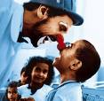
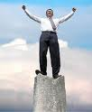

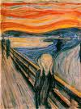
Pessoas nas Organizações:
Emoções, produtividade,
Sucesso!
O que emociona?
Quem emociona?
O que não emociona?
Perfil, competências, talentos,
Políticas e estratégias de RH..
Choro...Raiva
Grito...Silêncio
......

Slide 7
TRABALHO
Trabalho:
Atividade sistemática, em geral compulsória norteada por disciplina e cadeia produtiva de ciclos diversos, com carga real diferente da carga prescrita.

Slide 8
O que é saúde?
Saúde é o completo bem-estar biológico, psicológico e social e não apenas ausência de doença (OMS, 1986).

Slide 9

PROMOÇÃO DA Saúde e Gestão da Qualidade de vida nas organizações
Ampliação da atuação sobre a saúde com abordagem sistêmica:
  cuidados clínicos,
  nutricionais,
  culturais,
  familiares,
  econômicos,
  espirituais,
  outras dimensões.

Slide 10
Contribuições da Psicologia:

Slide 11
PSICOLOGIA:
Do grego:
“psique” – alma
“logos” - estudo

Slide 12
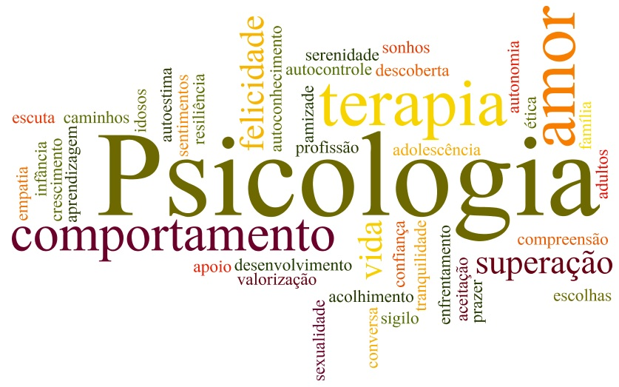
çç

Slide 13



ç

Slide 14
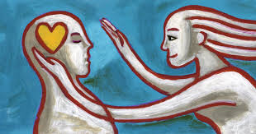
ç

Slide 15

ççççççççççççççççççççççç

Slide 16


Slide 17


Slide 18
Vamos começar com um teste de
PSICOLOGIA?
Papel e caneta na mão:
Perguntas que ouço no dia-a-dia e tem a ver com psicologia:
1. Como você está?
2. Você está se sentindo bem?
3. De que você mais gosta?
4. Por que aquela pessoa me odeia?
5.

Slide 19
Elenque 5 defeitos seus:

Slide 20
Agora, 5 qualidades?

Slide 21
Qual das duas você concluiu mais rapidamente: defeitos ou qualidade?
“Você sabia que isso pode definir sua personalidade?”

Slide 22
QUESTIONÁRIO DO RITMO DIÁRIO
Relacione as coisas que você faz ao acordar.
Alguém ou o despertador precisa te acordar?
Indique três pensamentos ou sentimentos ao acordar:

Slide 23
Levantamento de sintomas de stress
– Sintomas Psicológicos
queda de produtividade
confusão mental
apatia
dificuldade de concentração
sensação de desgaste ao acordar
auto-estima baixa
dificuldade com a memória
depressão
irritabilidade acima do justificável

Slide 24
Sintomas Físicos
tensão muscular
dores de cabeça
dores de estômago ou gastrite
pressão alta
herpes
taquicardia
problemas dermatológicos
aftas, retração das gengivas
resfriados
infecções
tontura

Slide 25
OUTROS SINTOMAS
acidentes de carro
derrubar documentos ou objetos
sentir-se desnorteado em lugares conhecidos
esbarrar em paredes ou objetos
perder objetos
pequenos acidentes (cortes, etc.)

Slide 26
1. Quando eu estou em pé numa fila por mais de quinze minutos, ou num engarrafamento no trânsito, começo a sentir ansiedade e impaciência (meu coração e minha respiração se aceleram). Eu tento furar a fila ou começo a tocar a buzina agressivamente.
( ) SIM ( ) NÃO ( ) ÀS VEZES
2. Quando eu perco nos esportes ou em jogos fico zangado comigo mesmo ou com os outros.
( ) SIM ( ) NÃO ( ) ÀS VEZES
3. Se as pessoas me maltratam eu fico facilmente aborrecido e sinto vontade de retaliar.
( ) SIM ( ) NÃO ( ) ÀS VEZES
4. Eu me torno agitado e preciso me mover toda vez que tento relaxar.
( ) SIM ( ) NÃO ( ) ÀS VEZES
5. Quando alguém me critica eu fico rapidamente irritado.
( ) SIM ( ) NÃO ( ) ÀS VEZES

Slide 27
6. Eu fico irritado quando alguém fala muito devagar, ou faz as coisas muito devagar, eu sempre interrompo a conversa de alguém na intenção de apressar as coisas.
( ) SIM ( ) NÃO ( ) ÀS VEZES
7. Eu discuto com as pessoas que não pensam do meu jeito.
( ) SIM ( ) NÃO ( ) ÀS VEZES
8. Quando pequenas coisas dão errado eu tendo a ficar
“de mal” com o mundo.
( ) SIM ( ) NÃO ( ) ÀS VEZES
9. Eu fico irritado se alguém me faz esperar.
( ) SIM ( ) NÃO ( ) ÀS VEZES
10. Quando outras pessoas erram ou são bagunceiras ou me desconsideram eu facilmente me irrito.
( ) SIM ( ) NÃO ( ) ÀS VEZES

Slide 28
Menos de três respostas “sim”:
você é de bem com a vida
Três ou mais respostas “sim”:
Está na hora de aprender a relaxar
(duas respostas “às vezes” são
equivalentes a uma resposta sim).

Slide 29
Qual a importância da psicologia para as profissões?
Procurar entender as necessidades do individuo e sociedade e estratégias para supri-las e preveni-las;
Estudar o papel da inteligência emocional; Orientar, selecionar e identificar métodos e técnicas para uma vida melhor;
Identificar distúrbios, falhas e procurar meios de saná-los ou amenizá-los;
Trabalhar relacionamento intrapessoal e interpessoal;
Identificar perfil, potencial, treiná-los e acompanhá-los.

Slide 30
Alextimia
Assédio Moral
Burnout
Cardiopatias
Consumo compulsivo
Depressão
Desordem bipolar
Distúrbios do sono
Fadiga
Hiperatividade
Hipocondria Social
Síndrome do Desamparo
Síndrome do Lazer
Síndrome do Pânico
Somatização
Tecnostress
STRESS

Slide 31
COPING
BALANÇO VIDA/TRABALHO
HAPINESS
FLOW
RESILIÊNCIA
LOVER WORKING
SUBLIMAÇÃO
VOCAÇÃO LABORAL
IDENTIDADE COM PARES
ATIVIDADES COMUNITARIAS E CULTURAIS
COMPARTILHAMENTO DE AÇÕES DE QV
ENVELHECIMENTO SAUDÁVEL
FELICIDADE
BALANCE

Slide 32
Sem trabalho a vida apodrece, mas sob um trabalho sem alma a vida sufoca e morre.
Albert Camus, 1955

Slide 33

É importante compreender a motivação porque ela influenciará diretamente os nossos comportamentos.

Slide 34

Importante também:
Esteja sempre atento as suas motivações, comportamentos e ao seu temperamento!

Slide 35
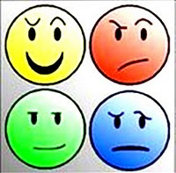
Temperamentos
Sanguíneo
Colérico
Fleumático
Melancólico

Slide 36
Sanguíneo
Pessoa que se reconhece pela vivacidade, por ser ativa, alegre e com vontade de viver.
Caminha de modo desenvolto, seus músculos são ágeis. O modo de falar é vivaz e o olhar é aberto. Os sentimentos ocupam parte importante em sua vida.
Pontos favoráveis: comunicativo; simpático; compreensivo...
Pontos desfavoráveis: indisciplinado; exagerado; impulsivo; barulhento...

Slide 37
Colérico
Pessoa brusca, enérgica, irritável, que despreza tudo aquilo que é delicado e sensível.
Seu comportamento também é mais enérgico e os músculos mais esticados. O rosto é teso, o olhar freqüentemente fixo e os lábios fechados.
Seu modo de falar é veloz, sintético e o tom de voz é geralmente um pouco alto. Privilegia o movimento e não os sentimentos.
Pontos favoráveis: enérgico; independente; prático; audacioso...
Pontos desfavoráveis: sarcástico; impaciente; prepotente; intolerante; insensível...

Slide 38
Melancólico
Prefere permanecer imerso nos sentimentos e reprime quase completamente o movimento. É um sonhador pensativo, que não encontra alegria na vida e, assim, tende a procurar a solidão.
Seu caminhar é lento, arrastado e seu jeito de falar monótono.
Pontos favoráveis: Minucioso; sensível; idealista; leal...
Pontos desfavoráveis: pessimista; teórico; confuso...

Slide 39
Fleumático
Como o melancólico, também é lento, “pesado” e freqüentemente desajeitado, diferenciando-se do melancólico por sua passividade.
Seu olhar é sem expressão, seu modo de falar é lento e incerto.
É uma pessoa lenta, seja nos afetos, seja nos movimentos. Diz-se que é a “calma indiferente”. É uma pessoa difícil de ser motivada e na tomada de decisão (necessita pensar longamente sobre tudo).
Pontos favoráveis: Calmo; tranquilo; conservador...
Pontos desfavoráveis: Temeroso; indeciso; introvertido; desmotivado...

Slide 40
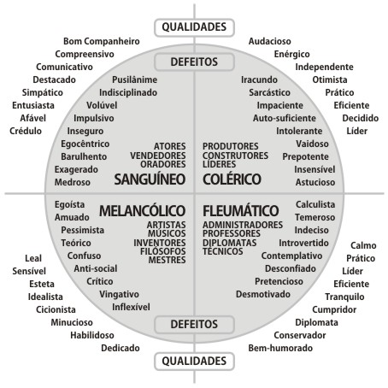

Slide 41
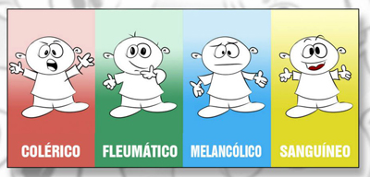
Qual o meu temperamento predominante?
Teste para analisar o seu temperamento.

Slide 42
Referências bibliográficas
Stress & Trabalho – uma abordagem biopsicossocial. São Paulo Editora Atlas. Autores: Limongi França, AC & Rodrigues, AL.
Qualidade de Vida no Trabalho – práticas e conceitos na sociedade pós-industrial. São Paulo:Editora Atlas. Autoria: Limongi França, AC.
Práticas de Recursos Humanos. São Paulo: Editora Atlas. Limongi-França, AC.
Comportamento Organizacional. São Paulo: Editora Saraiva. Limongi-França, AC.
As Pessoas na Organização. São Paulo: Editora Gente. Fleury, MTL (organizadora).
Psicologia do Trabalho. Psicossomática, práticas e valores organizacionais. São Paulo: Editora Atlas, 2008.
Cursos FIAPROGEP de Gestão da Qualidade de Vida no Trabalho www.fia.com.br

